Slide 1
Adăugarea comenzilor de la alți programatori

Slide 2
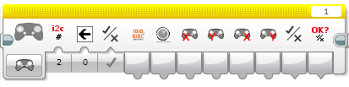

Adăugrarea comenzilor de la alți programatori
Block-urile de comenzi de la alți programatori/producători nu sunt comenzi ale LEGO create pentru a controla senzori care nu sunt a LEGO precum și alte componente electronice ca PixyCam și PSP-Nx Combo cu controler Wireless
Aceasta vă permite să utilizați noii senzori în block-uri de wait, switches, loops și multe altele.
Aceste block-uri se găsesc pe site-urile producătorilor individuali (e.g. Mindsensors, Dexter Industries, etc.)

Slide 3
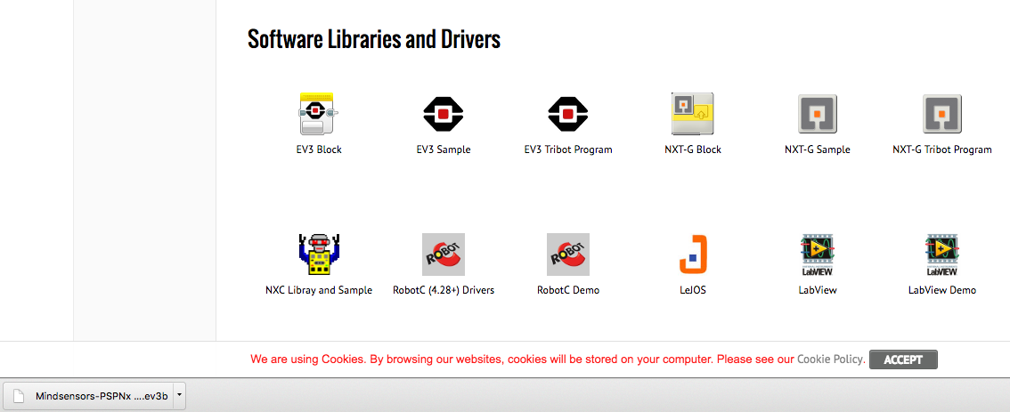
PASUL 1: Descărcarea Block-urilor
Descărcați block-urile de comenzi necesare online din locația corectă– de obicei de la producătorul senzorului etc
Uneori fișierul este arhivat. Va fi necesar să dezarhivezi fișierul înainte de a trece mai departe.
Example from Mindsensors.com

Slide 4
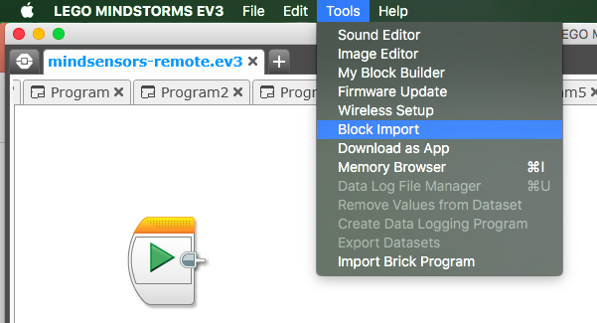
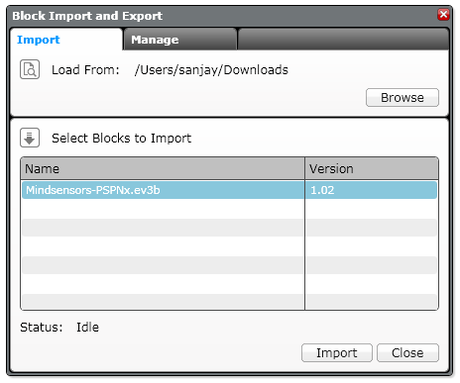
Pasul 2: Importul Block-urilor
Deschide software EV3
Mergi la Tools → Block Import
Caută în fișierele și găsește fișierul pe care l-ai descărcat la Pasul 1.
Selectează block-ul și apasă Import
Va trebui să dai restart la software înainte de utilizarea block-ului.

Slide 5
CREDITS
Această lecție a fost scrisă de Arvind și Sanjay Seshan
Mai multe lecții despre Mindstorms EV3 sunt disponibile pe www.ev3lessons.com
Această lecție a fost tradusă în limba romană de echipa FTC Rosophia #21455
This work is licensed under a Creative Commons Attribution-NonCommercial-ShareAlike 4.0 International License.

